Slide 1
ЗНАЙ
ПРАВИЛА
ДОРОЖНОГО
ДВИЖЕНИЯ!!!
Вас приветствует отряд ЮИД
из Никольской школы

Slide 2
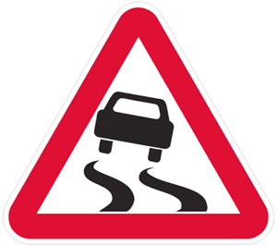
Предупреждающие знаки

Slide 3
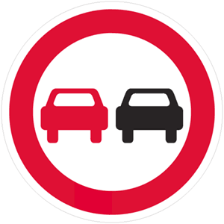
Запрещающие знаки

Slide 4
Предписывающие знаки

Slide 5
Информационно- указательные знаки

Slide 6
Знаки сервиса

Slide 7
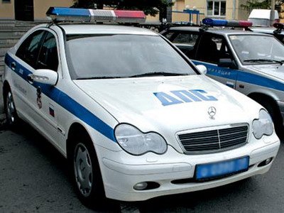
Г – государственная
И – инспекция
Б – безопасности
Д – дорожного
Д - движения

Slide 8
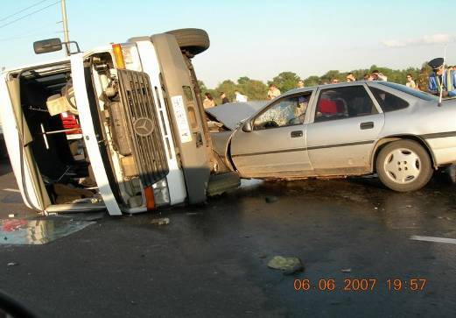
Авария – это беда.
От нас с вами тоже зависит, произойдет на дороге авария или нет. Все мы – и водители, и пешеходы – участники дорожного движения. И поэтому должны соблюдать правила, действующие на дороге.

Slide 9
Учтите!
Учтите!
А главное – знайте и всегда выполняйте!
Пусть не будет на дорогах бед!
Пусть светит вам зеленый свет!

